Slide 1
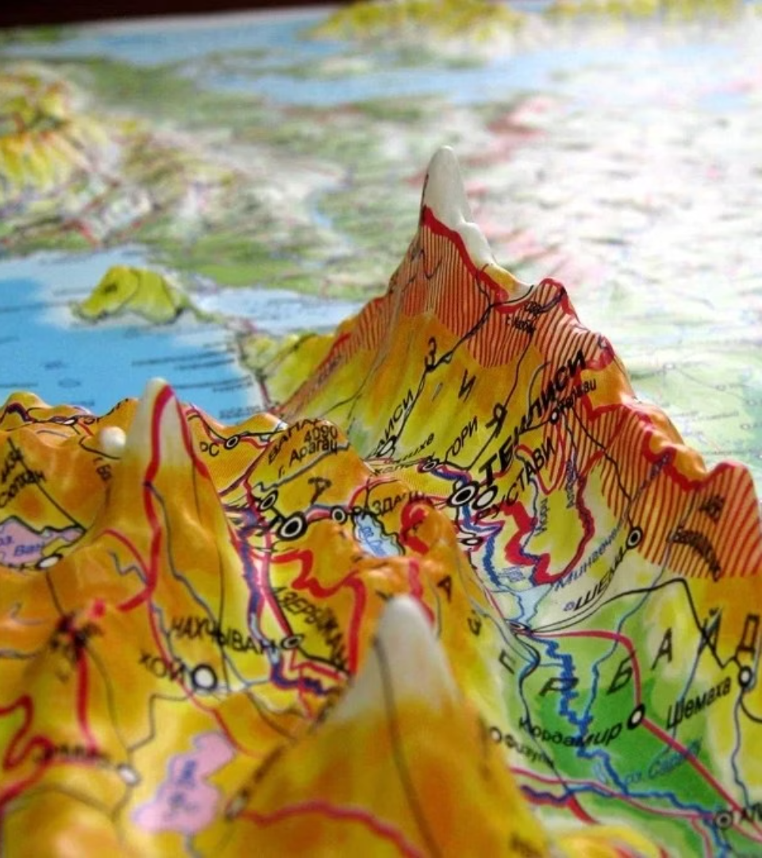
Особенности рельефа России
newUROKI.net
Привет, ребята! Сегодня мы с вами отправимся в увлекательное путешествие по просторам нашей огромной Родины - России. Поговорим о том, как выглядит наша страна, о её особенностях, о том, как сформировался рельеф, какие богатства он хранит и как влияет на жизнь людей.
Презентация для урока географии в 8 классе по теме: "Особенности рельефа России"
«Новые УРОКИ» newUROKI.net
Всё для учителя – всё бесплатно!

Slide 2
newUROKI.net
Основные формы рельефа России
Равнины
Горы
Возвышенности
Большая часть территории России покрыта равнинами. Самые крупные - Восточно-Европейская равнина, Западно-Сибирская равнина.
Горы - это возвышенности с крутыми склонами и значительными перепадами высот. В России находятся Кавказские горы, Уральские горы, Алтайские горы, хребты Сибири.
Возвышенности - это территории с более высокими отметками, чем окружающие равнины, но с менее выраженным рельефом, чем горы.
Примеры - Среднерусская возвышенность, Приволжская возвышенность.
Равнины - это обширные территории с небольшими перепадами высот, где рельеф относительно ровный.
Горы представляют собой сложные геологические образования, которые образовались в результате тектонических процессов.

Slide 3
newUROKI.net
Тектонические структуры России
Тектоническая структура
Описание
Примеры
Щиты
Самые древние и устойчивые части земной коры, которые не подвергались сильным движениям.
Балтийский щит, Украинский щит.
Платформы
Устойчивые участки земной коры, которые подвергались складчатости в прошлом, но сейчас находятся в состоянии покоя.
Восточно-Европейская платформа, Сибирская платформа.
Складчатые пояса
Зоны активной тектонической деятельности, где происходит формирование гор.
Уральский складчатый пояс, Кавказский складчатый пояс.

Slide 4
newUROKI.net
Этапы формирования рельефа России
1
Древний этап
В палеозойскую эру на территории России сформировались древние платформы и щиты. Произошло образование складчатых поясов, которые впоследствии подверглись разрушению.
2
Мезозойский этап
В мезозойскую эру происходили процессы разрушения гор, формирование равнин. Началось образование молодых складчатых поясов.
3
Кайнозойский этап
В кайнозойскую эру продолжалось формирование равнин, образование молодых гор. Произошли значительные изменения рельефа под действием внешних факторов, таких как ледники и вода.

Slide 5
newUROKI.net
Внешние факторы формирования рельефа
1
Ледники
2
Вода
Ледники способствовали формированию горных долин, цирков, морен, озер. Ледниковые отложения покрывают значительные территории, особенно в северных районах России.
Реки, моря, озера вымывают и переносят породы, формируя каньоны, долины, дельты. Морская абразия разрушает береговую линию, формируя скалы, бухты.
3
Ветер
4
Человек
Ветер переносит песок и пыль, формируя песчаные дюны, барханы. В горах ветер разрушает скалы, создавая причудливые формы.
Хозяйственная деятельность человека оказывает значительное влияние на рельеф. Добыча полезных ископаемых, строительство, осушение болот - все это приводит к изменениям в рельефе.

Slide 6
newUROKI.net
Полезные ископаемые России и их связь с ландшафтом
Нефть и газ
Залежи нефти и газа часто связаны с древними платформами и складчатыми поясами. Эти ресурсы добываются на равнинах и в горах.
Уголь
Уголь образуется в результате отложения растительных остатков в древних болотах. Залежи угля связаны с равнинами и возвышенностями.
Железная руда
Железная руда образуется в результате вулканической деятельности. Залежи железной руды связаны с горными районами, где происходила вулканическая активность.

Slide 7
newUROKI.net
Влияние рельефа на хозяйственную деятельность человека
Промышленность
Сельское хозяйство
Расположение промышленности связано с наличием полезных ископаемых, рек, транспортных путей. Горы могут служить естественной защитой от ветра и холода, что благоприятно для размещения предприятий.
Равнины хорошо подходят для земледелия, а горы - для пастбищного животноводства. Рельеф также влияет на климат, определяя количество осадков и температуру, что важно для выращивания различных культур.
Туризм
Строительство
Горы, озера, леса, реки - все это привлекает туристов. Разнообразие рельефа создает уникальные условия для развития туризма, от горнолыжного спорта до водных видов.
Рельеф влияет на выбор места для строительства. Горы могут создавать трудности, но и открывают возможности для строительства горных дорог, туннелей, гидроэлектростанций.

